Slide 1


WELCOME TO
X
Notes:
AI - ChatGPT - AI Assistant Coding Schalgwort Bingo, aber die Themen schlagen immer mehr und mehr auf in der Industrie und auch beispielsweise bei mir in der Firma.
Um meinen Alltag zu vereinfachen und die Qualität zu verbessern ist gerade AI Assistant Coding sehr attraktiv für mich als Entwickler.
Es soll die Softwareentwicklung revolutionieren und damit dem Entwickler das leben Leichter machen und boilerplate tasks abnehmen.
Aber auch Neulingen den Einstieg erreichen und Studenten Supporten

Slide 2

Notes:
GitHub Copilot ist ein von GitHub in Zusammenarbeit mit OpenAI entwickeltes Tool, das auf dem Codex-Modell von OpenAI basiert. Es handelt sich um ein KI-System, das in der Lage ist, Codevorschläge in Echtzeit zu generieren, während der Entwickler tippt. Copilot versteht den Kontext des geschriebenen Codes und kann darauf basierend ganze Funktionen, Methoden oder sogar komplexe Algorithmen vorschlagen.
GPT-3.5-Architektur basiert. Laut GitHub ist der Inline helper noch chatgpt 3 und der Chat mittlerweile chatgpt4. In diesem Fall auf allen öffentlichen Repositories von Github.
Codex wurde speziell für Programmieraufgaben optimiert und auf Milliarden von Zeilen öffentlich zugänglichen Codes trainiert.

Slide 3





MANUEL BAUER
JAN BREMAUER
Software Engineer
Java Backend/Cloud Developer
manuelbauer55
bremade/copilot-meetup-2024
janbremauer
Notes:
Seit 25 Jahren entwickeln wir maßgeschneiderte Softwarelösungen und betreuen diese über den gesamten Softwarezyklus hinweg
Beratung
Konzeption
Entwicklung
Betrieb
Firmen wir BMW,ZF und hauptsächlich im Bereich Connected Mobility und Medizintechnik.
Trotz unseres Dienstleister Daseins schreiben und vertreiben wir mittlerweile unsere eigenen Produkte. Und in diesem Rahmen kommt auch immer wieder das Thema KI auf
-> Überleitung auf Evaluationsphase bei //

Slide 4

POSITIVE
MEINUNGEN AUS DEM
UNTERNEHMEN
“
“
“
Gerade beim Generieren
von 2nd Level Dokumentation hat sich der Copilot schon gelohnt.
Ich konnte durch
den Copiloten meine Testaufwände deutlich reduzieren.
Das Migrieren von Apache auf NGINX hat mit dem Inline Copilot fehlerfrei funktioniert. Hat sich fast wie Gedankenlesen angefühlt.
Backend Entwickler
Frontend Entwickler
Backend Entwickler
Notes:
Doku generieren
Testaufwände reduzieren
Migrieren von configs apache auf nginx

Slide 5
FACTS
PRODUCTIVITY
Erhöht nachweislich die Produktivität der Entwickler und
beschleunigt das Tempo der Softwareentwicklung
75%
55%
46%
GLÜCKLICHERE
ENTWICKLER
SCHNELLERE
ENTWICKLUNG
AUTOMATISCHE
CODE
GENERIERUNG
Notes:
Mehr Erfüllung weniger Frustration
Daten beziehen sich auf den Versuch

Slide 6
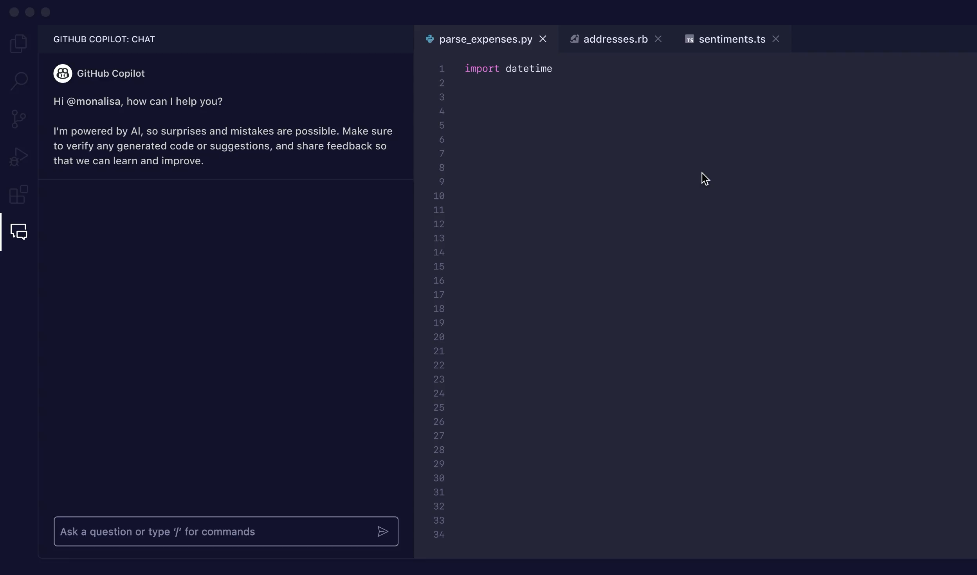
DEMO TIME
CoPilot?

Slide 7






IDE
INTEGRATION
DOKUMENTATIONS
VORSCHLÄGE
MULTI-LANGUAGE
SUPPORT
TEST
GENERIERUNG
MULTI-LINE
CODEVERSCHLÄGE
COOPERATIVES
ARBEITEN
Notes:
Dokumentation + Github Commit Messages - PR Sachen nur Ent
Test Generierung aber eher weniger tiefe Fachlichkeit/Edgecases
Coop: vorschläge Gleichen sich an firma interna an

Slide 8



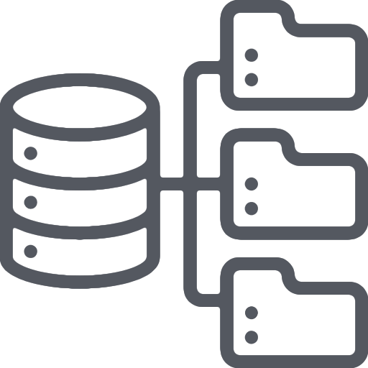


CoPilot
VS
TABNINE
VERSCHIEDENE
ANSÄTZE
UNTERSCHIEDLICHE
BASIS
VERSCHIEDENE MODELLE
VERSCHIEDENE
ANSÄTZE
Notes:
CoPilot basiert auf einer breiten Codebase - Tabnine auf einer kleineren dafür spezialisierten Codebase
Tabnine:
Verschiedenste KI Modelle ab Pro inkl. (zB. ChatGPT4o)
Direkte (bessere) IDE Integration
Codebase basiert auf lizensiertem Code

Slide 9
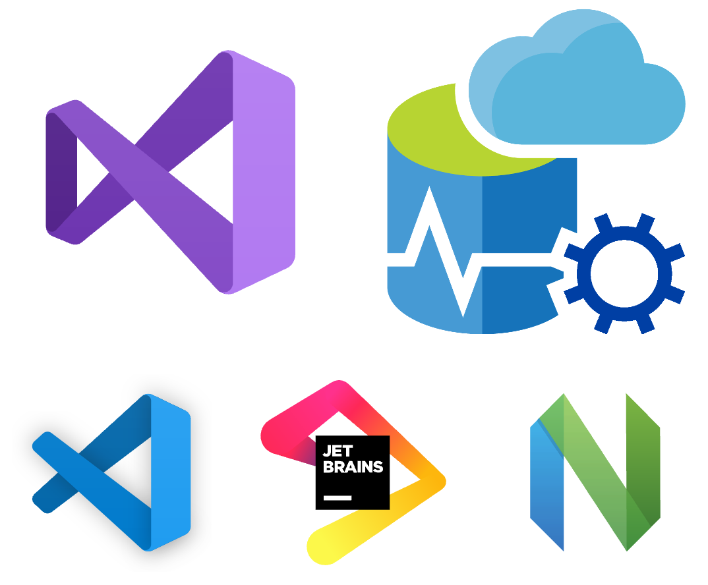

CoPilot
TABNINE
Notes:
Dokumentation + Github Commit Messages - PR Sachen nur Ent
Test Generierung aber eher weniger tiefe Fachlichkeit/Edgecases
Coop: vorschläge Gleichen sich an firma interna an

Slide 10



DATENSCHUTZ
ERHEBUNG
SPEICHERUNG
VERARBEITUNG
Notes:
Github erhebt (Prompt wird gespeichert, falls nicht disabled):
Nutzerbindungsmetriken (Akzeptieren von promts, Nutzerdaten und Error Infos) Anonymisiert für berechtigtes Interesse
Prompts – Alles was beim pasieren an github geschickt wird (Löscht nach response)
Suggestions (Werden nicht gespeichert)
Tabnine erhebt: Nur product usage und paar unerhebliche Metriken
Github speichert: Goar nichts. Generiert in real time -> wird nicht gespeichert
Tabnine speichert: Cloud -> real time Local -> Gar nichts weil komplett isoliert
Github verarbeitet: Public Repos -> Trained nicht auf basis des Codes
Tabnine verarbeitet: Cloud -> Daten werden übermittelt für die Generierung - Local -> Komplette isolation

Slide 11



RISIKEN
COPYRIGHT
CODE
SICHERHEIT
Kontrolle
Notes:
Copyright
Github - Code kann aus geschützten repos stammen. Microsoft übernimmt aber die Haftung und es gibt filter
Risiko für Marke
Tabnine - Trainiert auf licensed code
Security
Github - Code wird hochgeladen. Bei Enterprise inmemory
Tabnine - Code wird ggf. in cloud hochgeladen aber volle Kontrolle durch Kunden - Local gar keine Verarbeitung
Kontrolle
Github Copilot gibts NUR in der Cloud außerhalb der eigenen Kontrolle
Tabnine auch local oder selfhosted (Nur in enterprise)

Slide 12




CoPilot
TABNINE
IP LIABILITY
ERST AB ENTERPRISE
CODE GENERATION
NICHT SELF-HOSTED
KEIN FREE-TIER
VERSIONS
SPEZIFISCHE ANFRAGEN
KONTEXT GEHT
VERLOREN
OPEN AI
FEATURES PREVIEW
Notes:
Dokumentation + Github Commit Messages - PR Sachen nur Ent
Test Generierung aber eher weniger tiefe Fachlichkeit/Edgecases
Coop: vorschläge Gleichen sich an firma interna an
Tabnine:
Code Gen erst ab Pro, sonst nur Basic code completion
OpenAI GPT4o deutlich besser als „eigens geschultes“ Modell
Top Features erst ab Enterprise
Vorschläge anhand des Firmenstandards u. -guidelines
Modell trainieren mit eigenem Code

Slide 13
NEGATIVES
MEINUNGEN AUS DEM
UNTERNEHMEN
“
“
“
Manchmal fehlt dem Copilot die Weitsicht. Heißt wenn er einen Fehler an Stelle X fixt, entsteht ein neuer an Stelle Y, den er nicht erkennt.
Leider nutzt GitHub eine Veraltete Datengrundlage für Angular und deshalb nicht geeignet für Promts zur Version 17
Teilweise sind die Lösungsvorschläge noch fehlerhaft, was noch eine zusätzliche Vorsicht fordert beim Annehmen der Promts.
Backend Entwickler
Frontend Entwickler
Backend Entwickler
Notes:
Weitsicht Fehler x produziert Fehler an Stelle y
Veraltete Datengrundlage
Immer prompte kontrollieren

Slide 14

WIE GEHEN WIR MIT UNSEREN KUNDEN PROJEKTEN UM?
DATENSCHUTZ
COPYRIGHT VERLETZUNGEN
DATEN TRANSFER
Notes:
Große Ängste
COPYRIGHT INFRINGEMENTS: Filter, um „gefährlichen“ Code aus den Vorschlägen zu entfernen
Data Leaks
Mögliche Umgehung - PROJEKT EINSTUFUNGEN
Teilen Projekte in Stufen ein:
Confidential
Strictly confidential
Secret
HOT NEWS
CoPilot wurde jetzt geblockt
Schickt anscheinend ganze Dateien Richtung Server
Wird erneut geprüft

Slide 15



NIMMT DIR DIE ARBEIT NICHT WEG
KEIN VOLLSTÄNDIGER
ERSATZ
KEINE VOLLSTÄNDIGEN
KLASSEN
KANN NICHT
GEDANKEN LESEN
Notes:
KI nimmt dir nicht die komplette Arbeit ab, es unterstützt dich nur punktuell
KI ist kein vollständiger Ersatz für das Schreiben von Code
KI ist nicht dazu da, um vollständige Klassen zu generieren
KI kann kein Gedankenlesen

Slide 17


